Slide 1
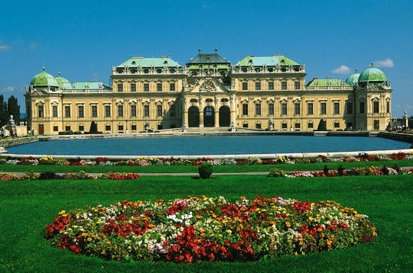
Бароко

Slide 2
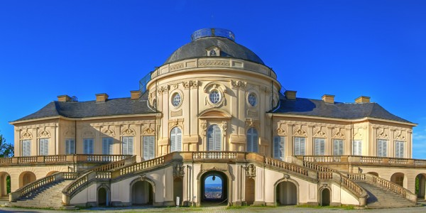
Бароко (італ. barocco - химерний) - художній стиль, переважаючий з кінця XVI до середини XVIII ст. в мистецтві Європи.

Slide 3
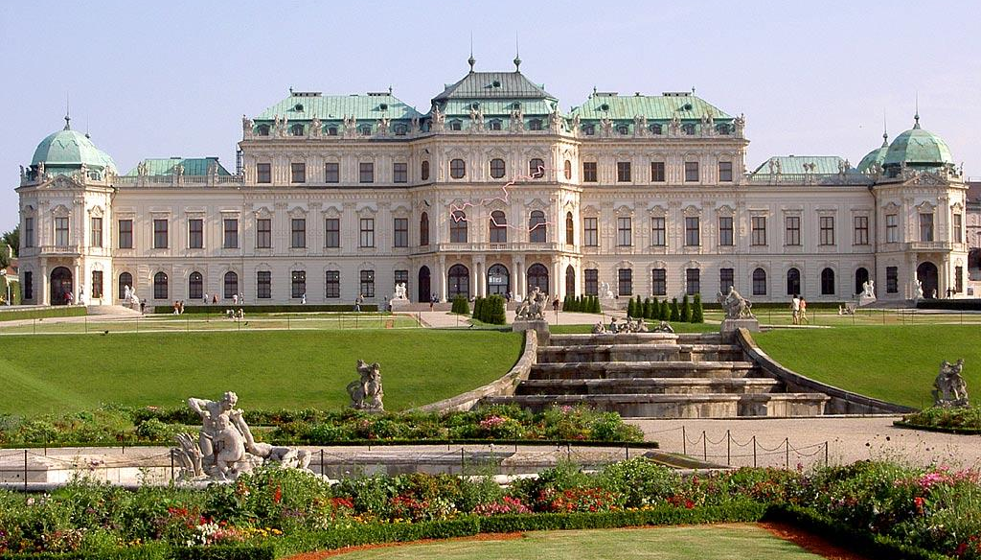
Цей стиль зародився в Італії і поширився в інших країнах після епохи Ренесансу.

Slide 4
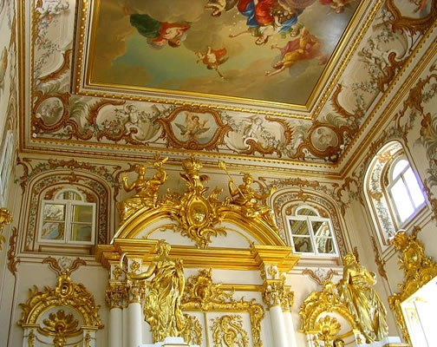
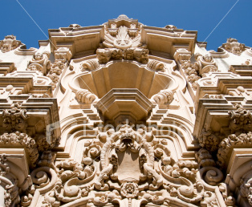
Основні риси бароко -парадність, -урочистість, -пишність, -динамічність, -життєстверджуючий характер.
Мистецтву бароко властиві:
сміливі контрасти масштабів,
світла і тіні,
кольору,
поєднання реальності та фантазії.

Slide 5
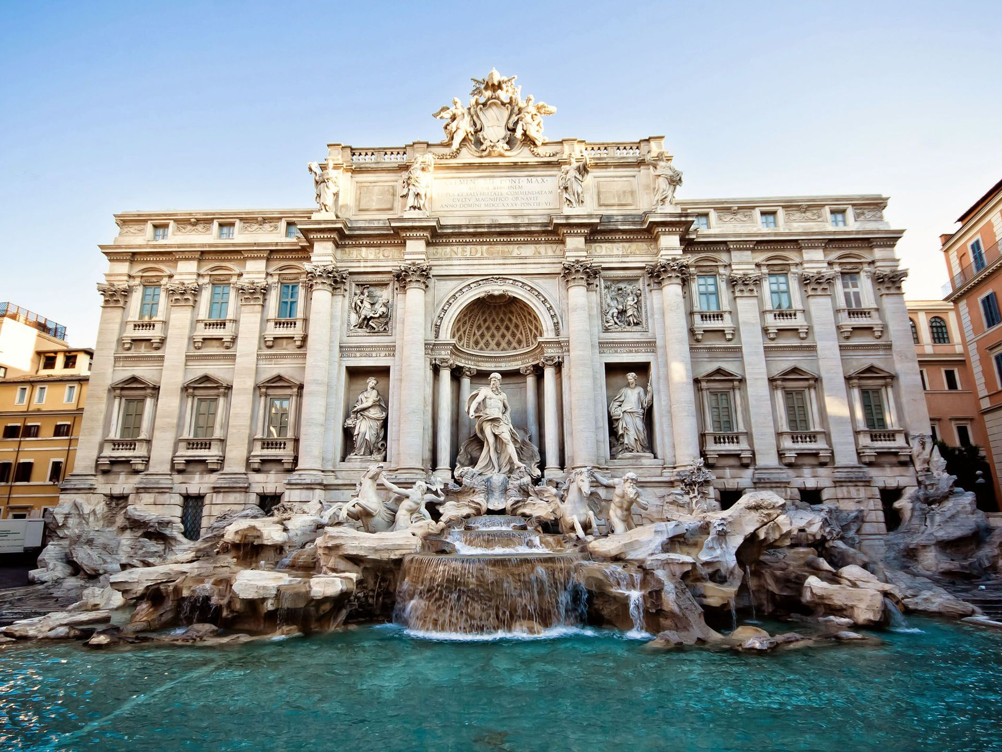

Slide 6
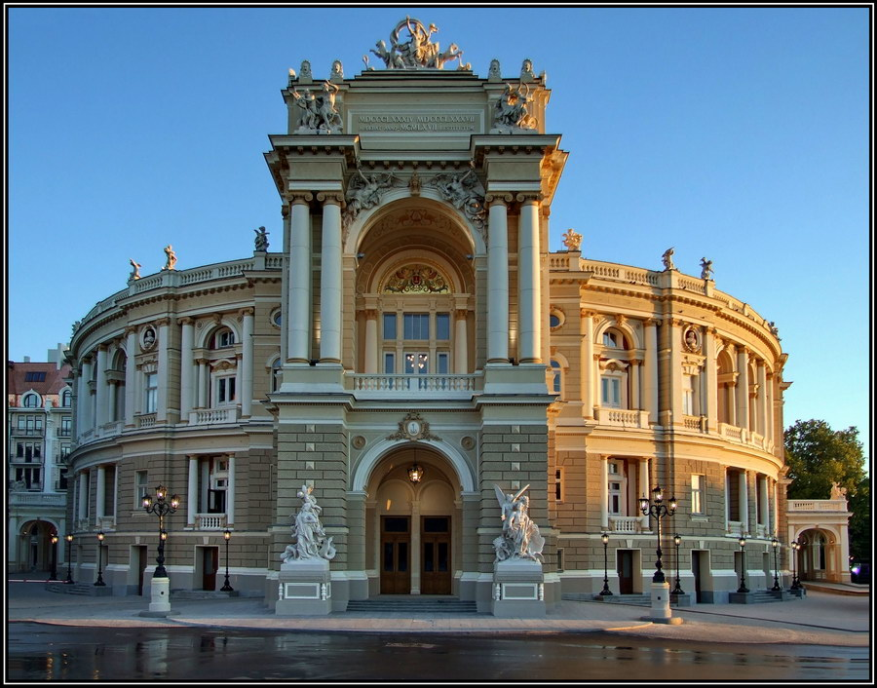
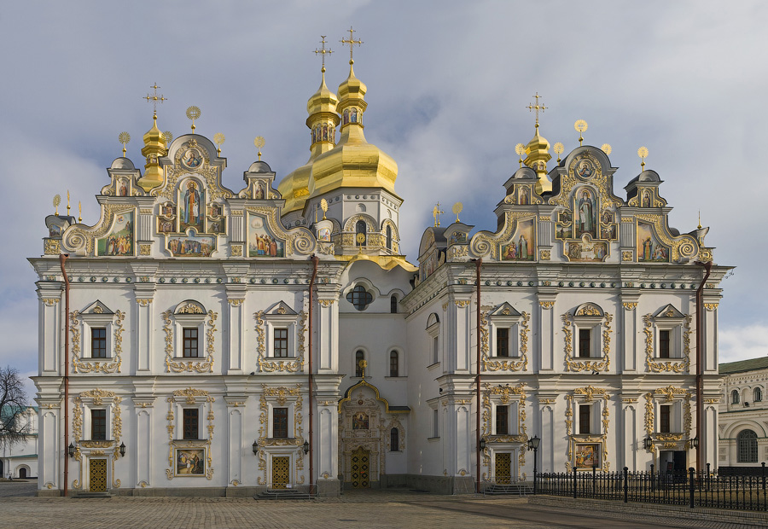
Архітектура бароко відрізняється просторовим розмахом, плинністю криволінійних форм, злиттям обсягів в динамічну масу, багатим скульптурним декором.

Slide 7
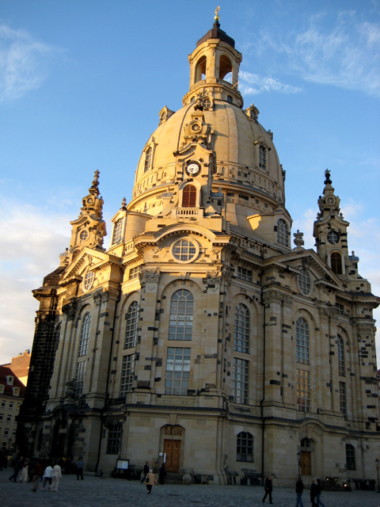
Парадні інтер'єри прикрашалися багатобарвною скульптурою, ліпленням, різьбленням.

Slide 8
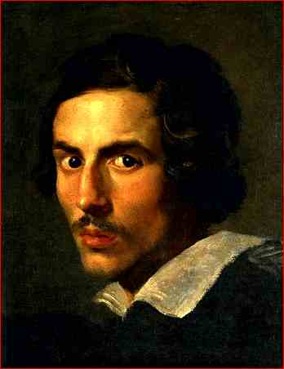
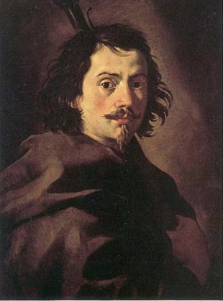
Найбільш закінчене і яскраве втілення стиль бароко знайшов в творах архітектора і скульптора Л. Берніні, архітектора Ф. Борроміні, живописця П'єтро да Кортона.

Slide 9
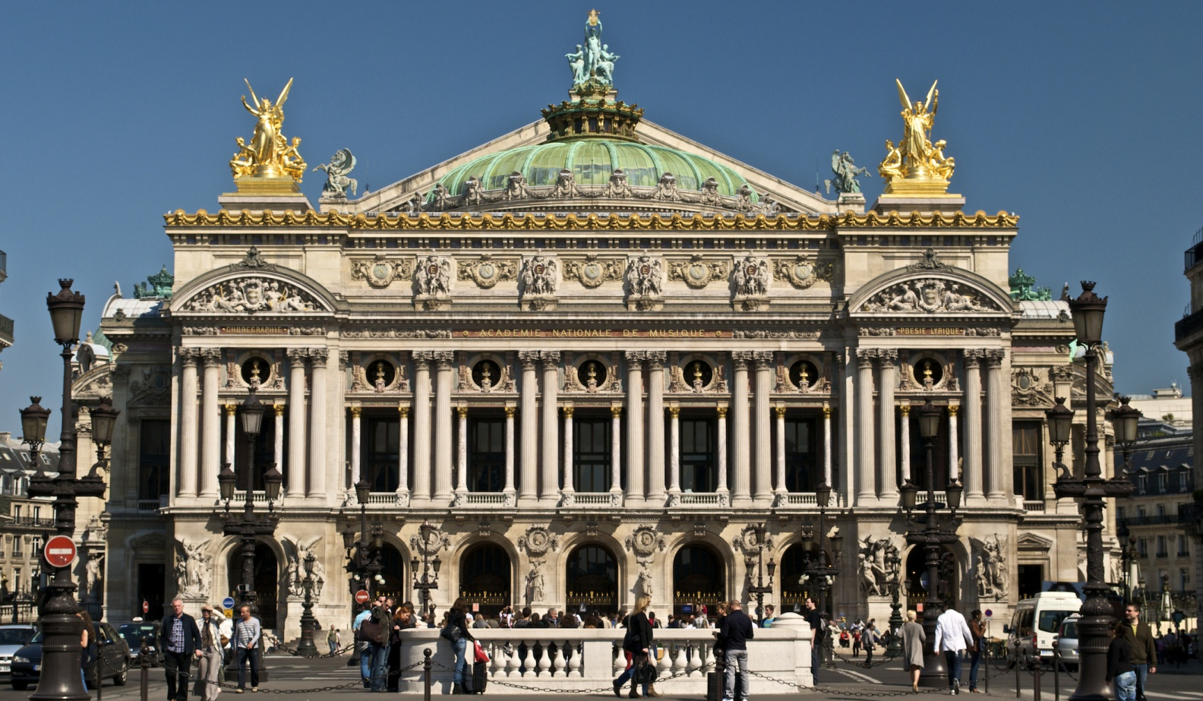
Епоха бароко відзначена повсюдно підйомом монументального мистецтва і декоративно-прикладного мистецтва, тісно взаємозалежних з архітектурою.

Slide 10
Дякуємо за увагу!

